Slide 1

TheOoL.net
Оракул Свободы –безопасная распределенная операционная система
Руководитель проекта:
Алексей Ненашев
+7 960 814 70 00
alexvlnenashev@gmail.com
Презентующий:
Студент 3-ТЭФ-1
Темников Егор Алексеевич
САМАРА 2019

Slide 2
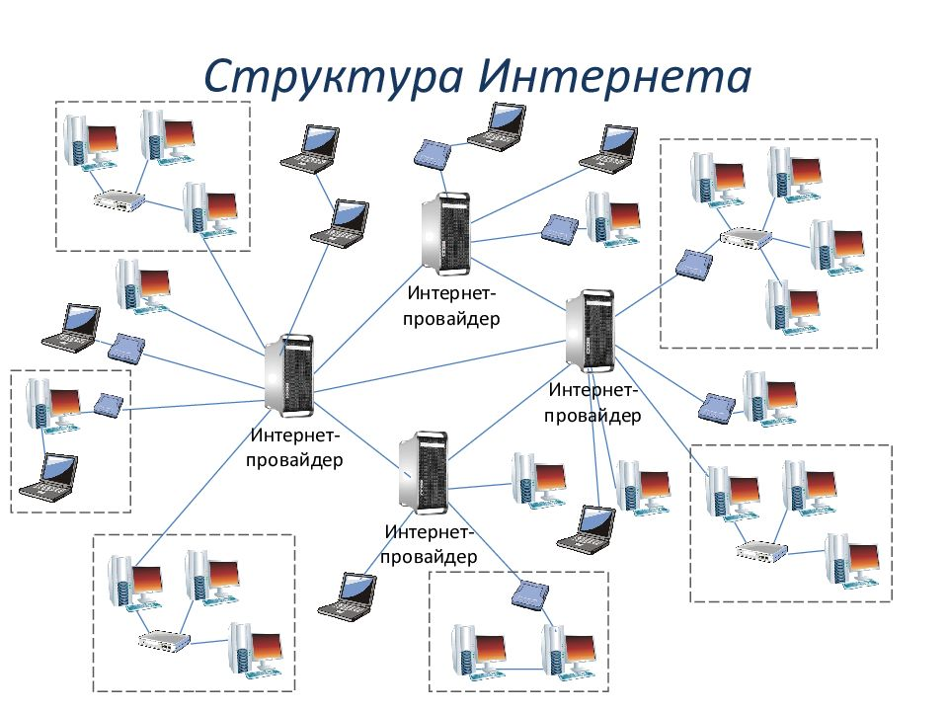

Slide 4
TheOoL : принципы
TheOoL
Первичность ПИ
Живучесть ПИ
Доступность ПИ
Защищен-ность ПИ
Распреде-ленность ПИ
Абстракция от технологии
Сокрытие технологии

Slide 5
TheOoL: архитектура
Множество пользователей
Информационные потоки
Протокол распределенной обработки информации
Защищенный сетевой протокол (ЗСП)
Протоколы второго уровня модели OSI/ISO

Slide 6
Предполагаемая архитектура системы:
Узлы хранения
Распределенная вычислительная среда, работающая по протоколу на технологии распределенного реестра
Узлы метаданных
IP-шлюз к внешним хранилищам
Узлы абонентов
IP-шлюз к внешним сетям

Slide 7

TheOoL: интерфейсы доступа к информации
Информация
Иерархический
SQL
NoSQL

Slide 8
Архитектура узла хранения/узла метаданных
Протокол микширования
Протокол резервирования
Протокол доступа
Клиент распределенного реестра/Сервер метаданных
Хранилище
блоков
Протоколы УС
Протоколы УД
ОС ядра на базе
Ubuntu Linux
Защита от НСД в MBR диска
1. Пароль
2. Ключевой носитель
3. Биометрия

Slide 9
Архитектура узла абонента
ПО№1
ПО№N
Модуль НСД из состава ОРСХОЗИ
Пользовательское ПО и интерфейсы
ОС пользователя
Виртуальная машина
Узел хранения/узел метаданных
Локальный CASH данных
Криптослой
ПО узла ОРСХОЗИ

Slide 10
Архитектура: IP – шлюз к внешним сетям
Внешняя сеть
Fire Wall
ОРСХОЗИ
Router
TCP/IP v.4/v.6
ПВУ
ОС ядра на базе
Ubuntu Linux
Защита от НСД в MBR диска
1. Пароль
2. Ключевой носитель
3. Биометрия

Slide 11
Процедура микширования данных
Шаг 1
Получаем набор блоков данных размером ≤1Мб
Файл
1
N
N≥3
Шаг 2
Запросим список доступных хранилищ
Случайно отберем N∙K узлов хранения
Формируем N∙K транзакций передачи данных
Передаем транзакции в blockchain
Шаг 3
K – коэффициент
избыточности
Запись данных
Подтверж-дение
Закрытие транзакций

Slide 12
Процедура динамического резервирования (только на узлах хранения метаданных/работает непрерывно с пониженным приоритетом)
Выбор цепочки блоков
Проверка счетчика жизни цепочки
Счетчик = 0
Нет
Да
S<K
M>10
Опрос S доступных хранилищ
Удаляем цепочку
Нет
Да
Исключаем недоступные
узлы
Копирование на новые узлы
M – количество циклов
в течении которых узел
был недоступен

Slide 13
Процедура доступа
Открытие сеанса
Запрос файла
Закачка блоков в локальный CASH
Завершение сеанса
Обработка данных
Сборка файла
Микширование обновленного файла

Slide 14
Архитектура протокола взаимодействия узлов (ПВУ):
Уровни модели ISO/OSI | Реализация протокола (двухуровневая)
Прикладной | {Уровень данных (УД)} Реализуем на основе распределенного реестра. Отвечает за: Динамическое дробление данных Динамическое распределение данных между узлами Функционирование подсистемы избыточности (резервирования) и живучести сети Шифрование данных Управление доступом
Представительский
Сеансовый | {Уровень сети (УС)} Используем стек протоколов TCP/IP v.6 с поднятым по умолчанию IPSec на динамических ключах с удаленным функционалом широковещания и шифрованными таблицами маршрутизации и ARP. Хранение таблиц переносим в распределенный реестр уровня сети.
Транспортный
Сетевой
Канальный/Физический | Вне протоколов проекта

Slide 15

Команда проекта
Ненашев Алексей Владимирович
Руководитель проекта
Толстенко Александр Юрьевич
Разработка программного обеспечения
Олешко Ростислав Сергеевич
Разработка программного обеспечения
Хрящев Виктор Владимирович
Экономическая часть
Дмитрий Берестнев
Разработка программного обеспечения
Темников Егор Алексеевич
Разработка Программного
обеспечения

Slide 16
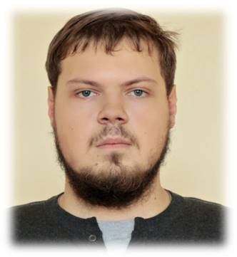

Разработка протокола сетевого уровня

Slide 17
Спасибо за внимание

Slide 18
TheOoL.net
Оракул Свободы –безопасная распределенная операционная система
Руководитель проекта:
Алексей Ненашев
+7 960 814 70 00
alexvlnenashev@gmail.com
Презентующий:
Студент 3-ТЭФ-1
Темников Егор Алексеевич
САМАРА 2019

